Slide 1

Relatório de Governança - 2025
O CAPSIRATI tem como missão prover os benefícios aos Servidores Públicos Municipais e seus dependentes pautados na legalidade, regularidade e durabilidade.

Slide 2
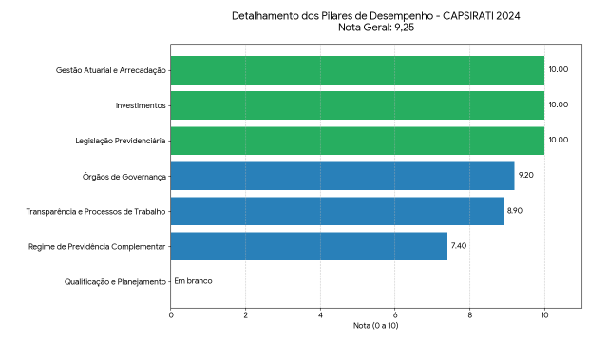
1. Foco na gestão: A Nota do TCE-PR

Slide 3
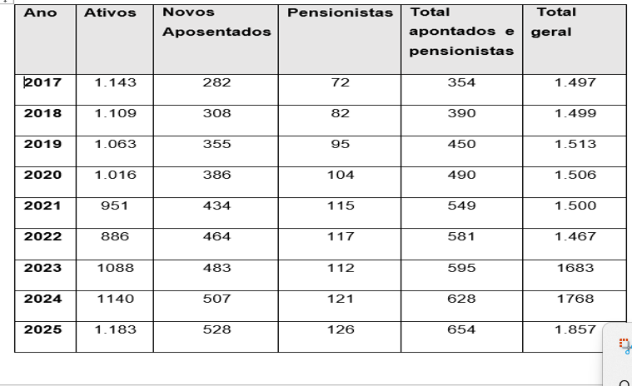
2. Dinâmica Populacional e Sustentabilidade do Regime
2.1 Evolução da Massa de Segurados (2017-2025)

Slide 4
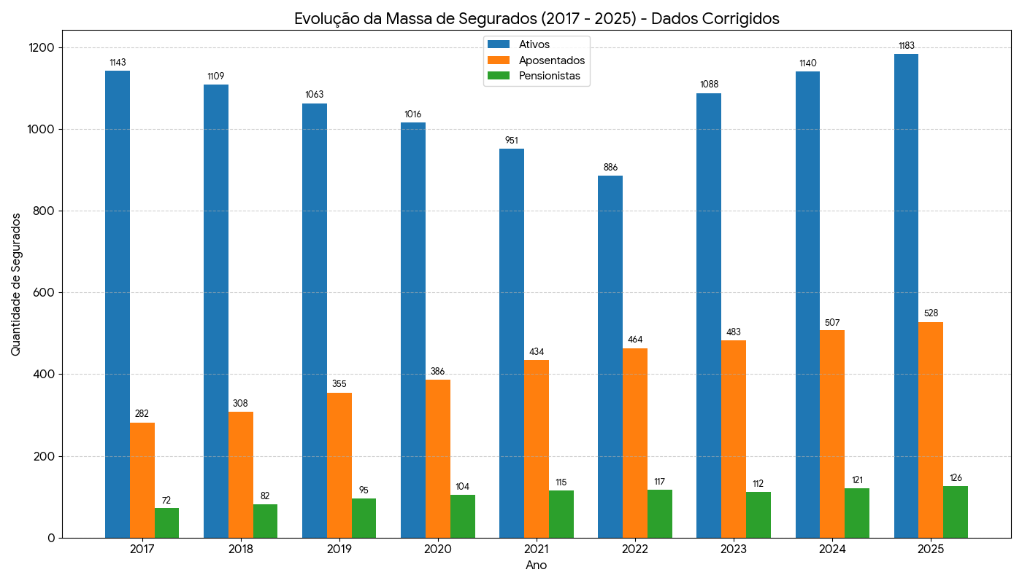

Slide 5
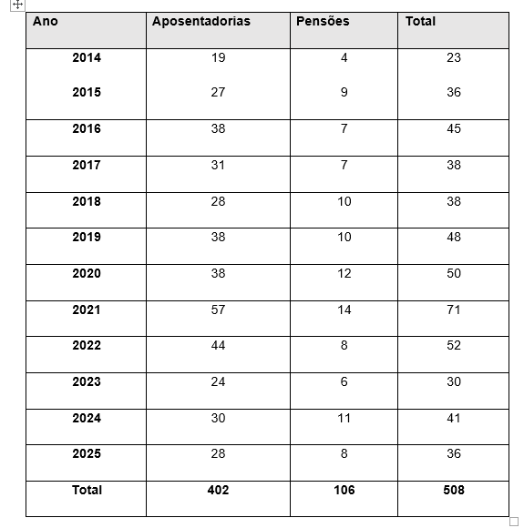
2.2 Histórico de Concessão de Novos Benefícios

Slide 6
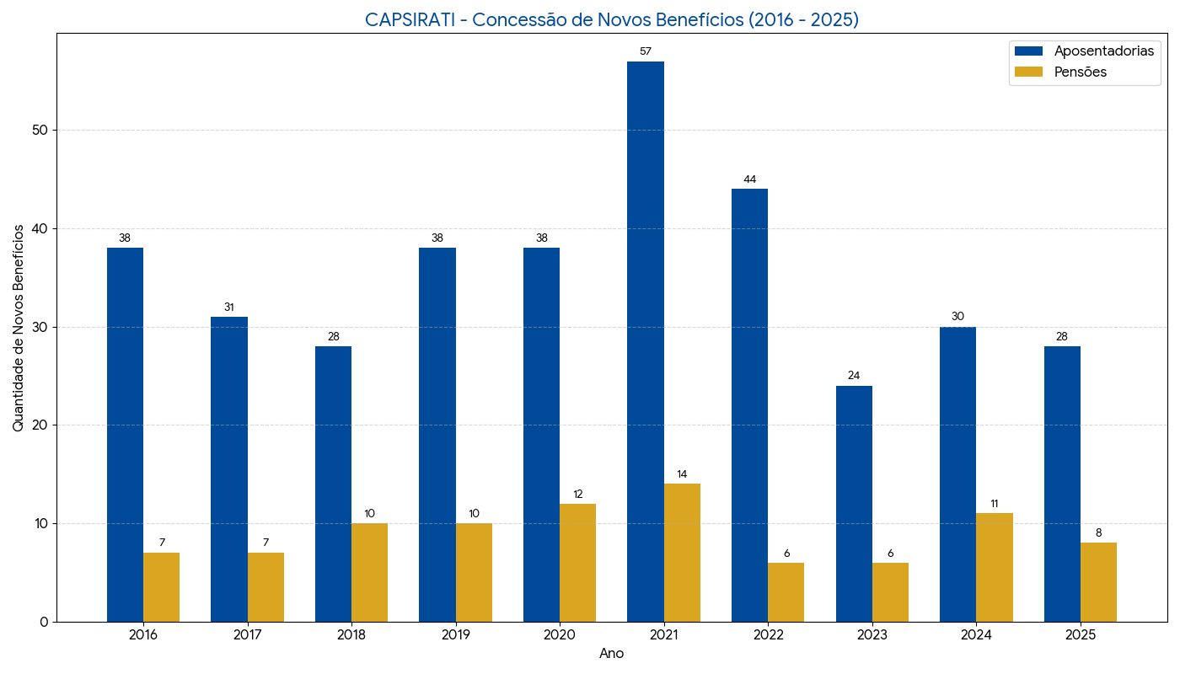

Slide 7
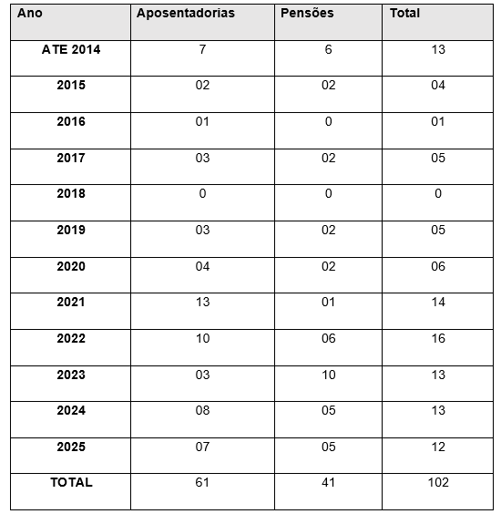
2.3 Dinâmica de Rotatividade da Massa de Inativos.

Slide 8
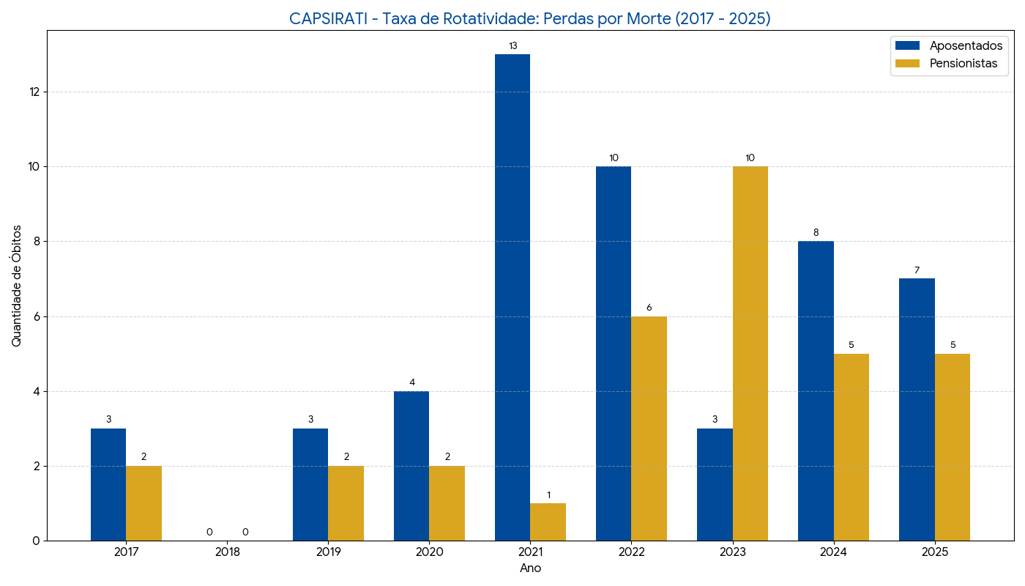

Slide 9
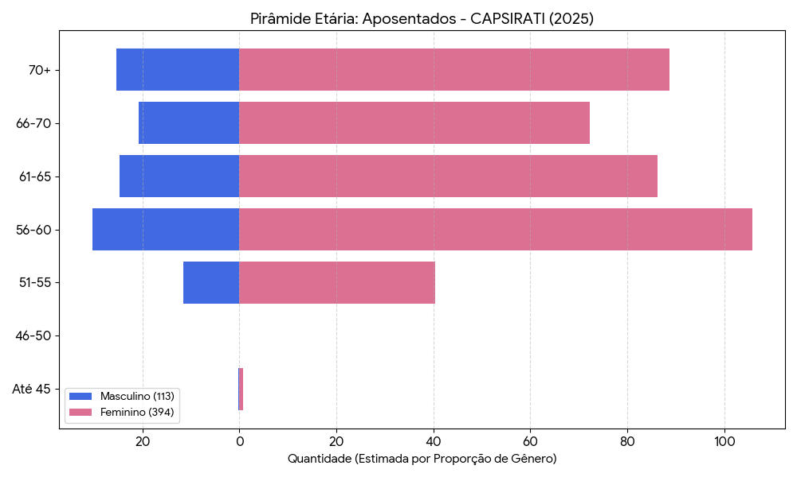

Slide 10
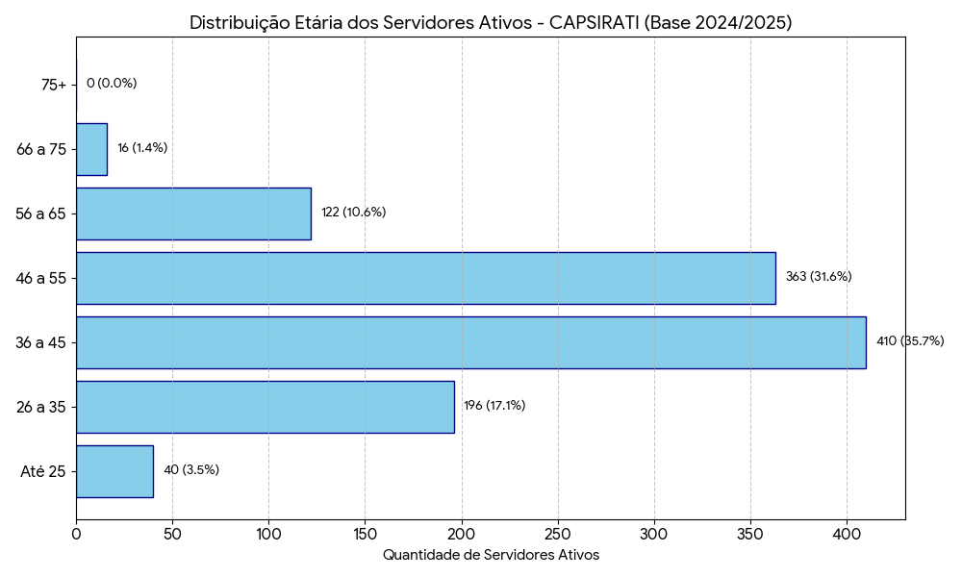

Slide 11
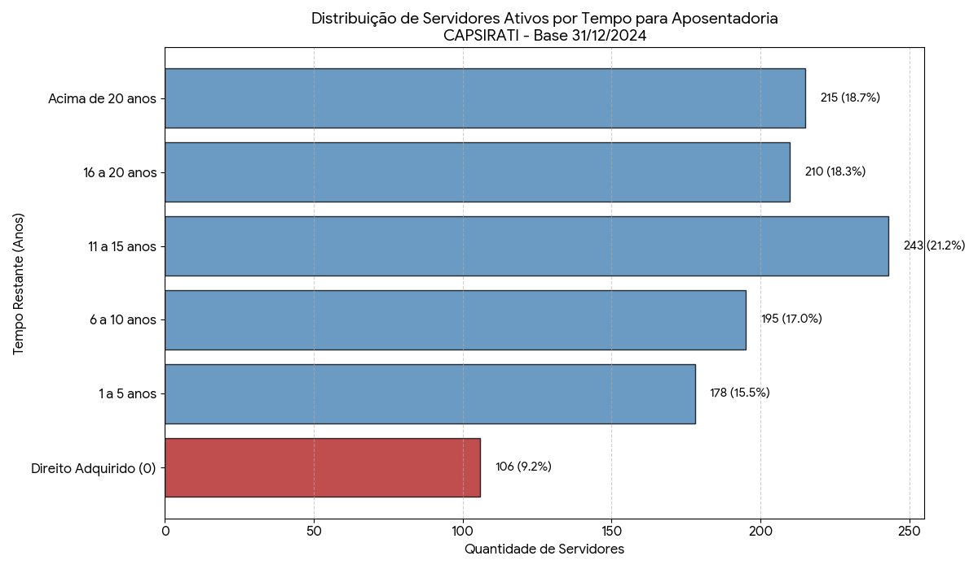

Slide 12
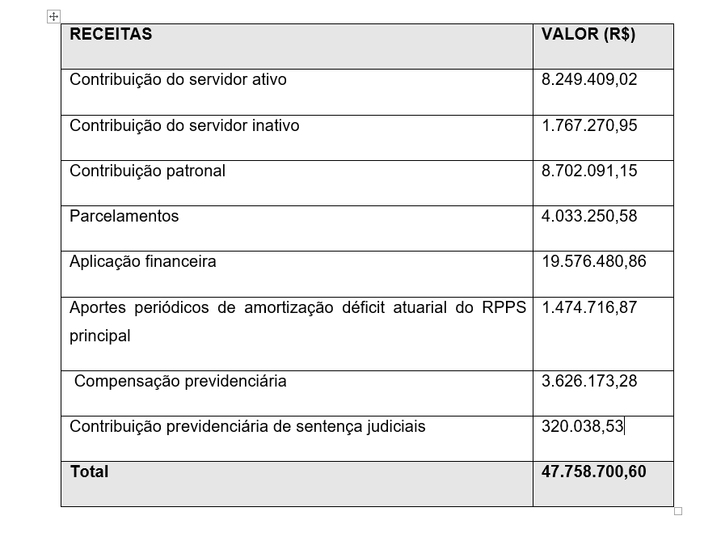
3. Gestão Financeira e Atuarial

Slide 13
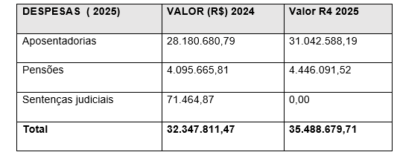

Slide 14
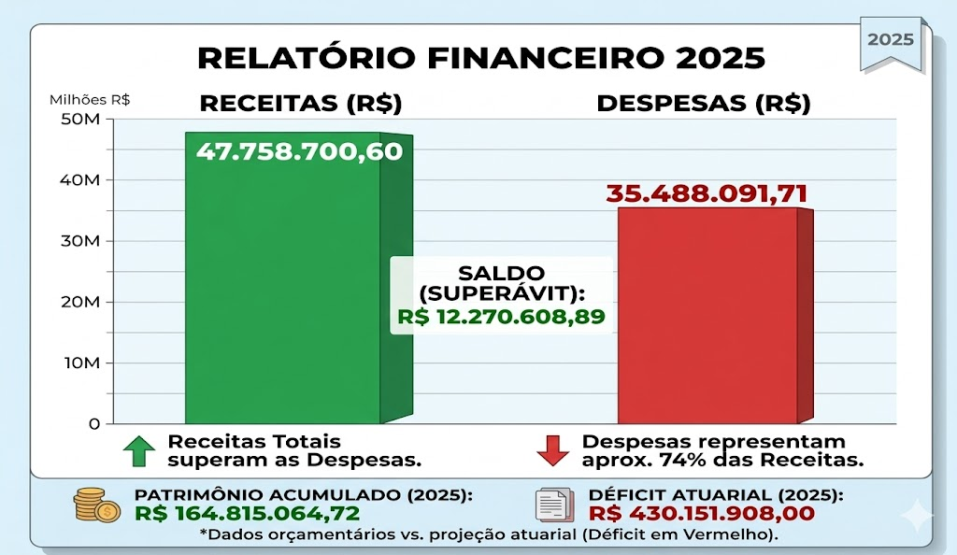

Slide 15
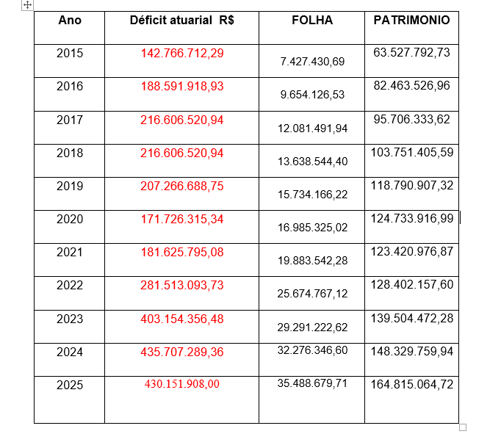

Slide 16
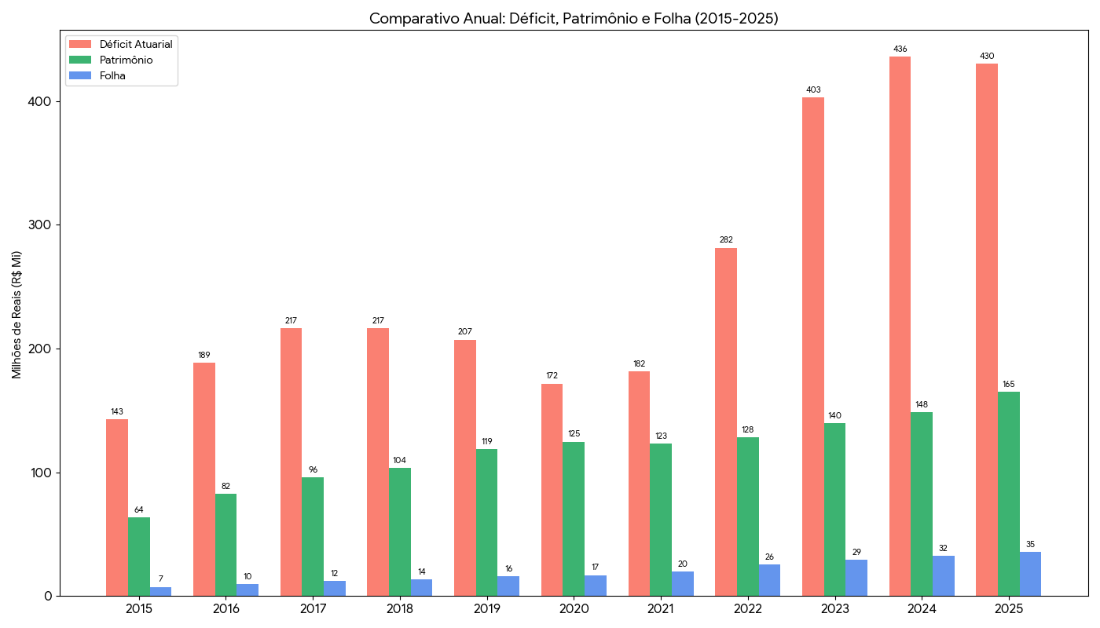

Slide 17
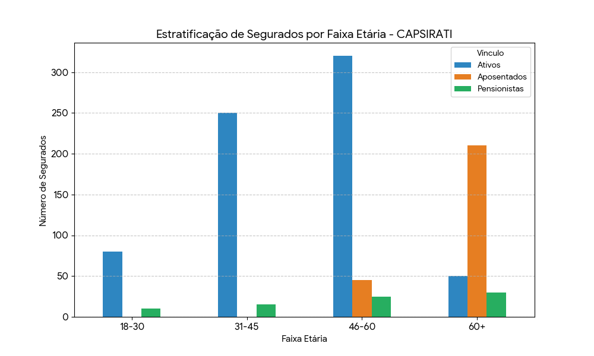

Slide 18
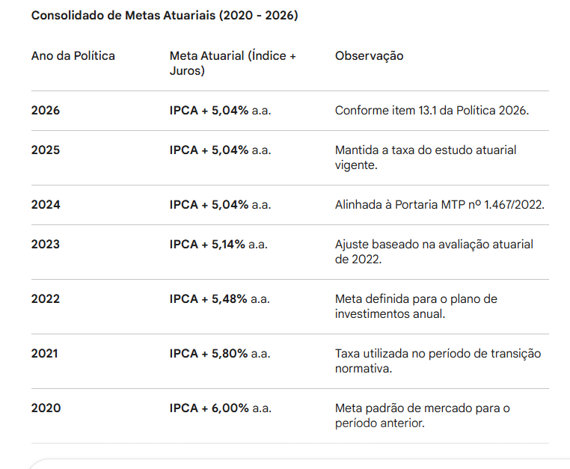
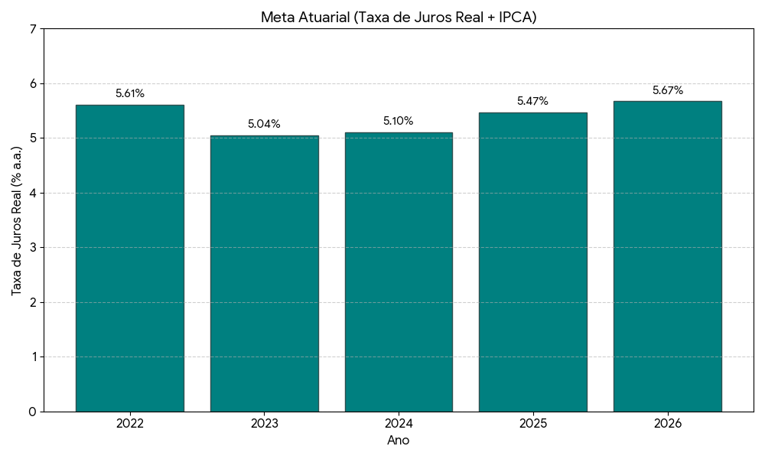

Slide 19
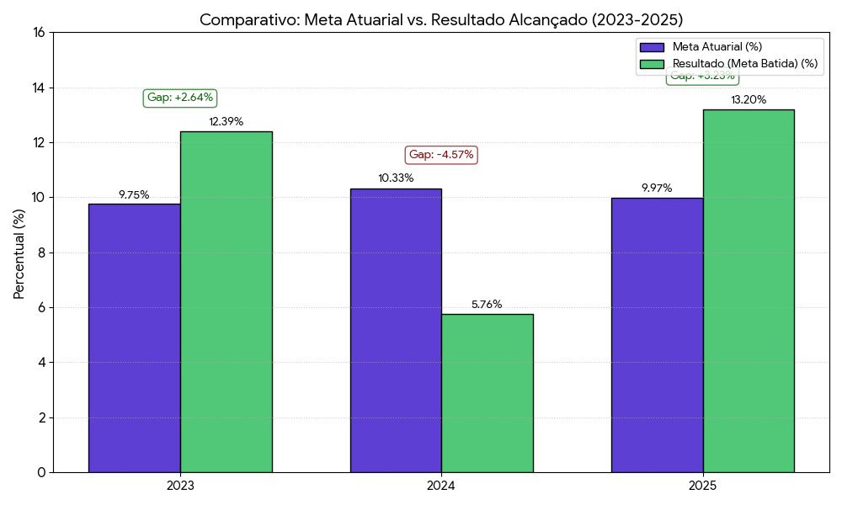

Slide 20
Muito obrigada
Rozenilda Romaniw Bárbara
Capsirati@gmail.com
42 – 99106- 6621
42 – 3132-6391

